Slide 1


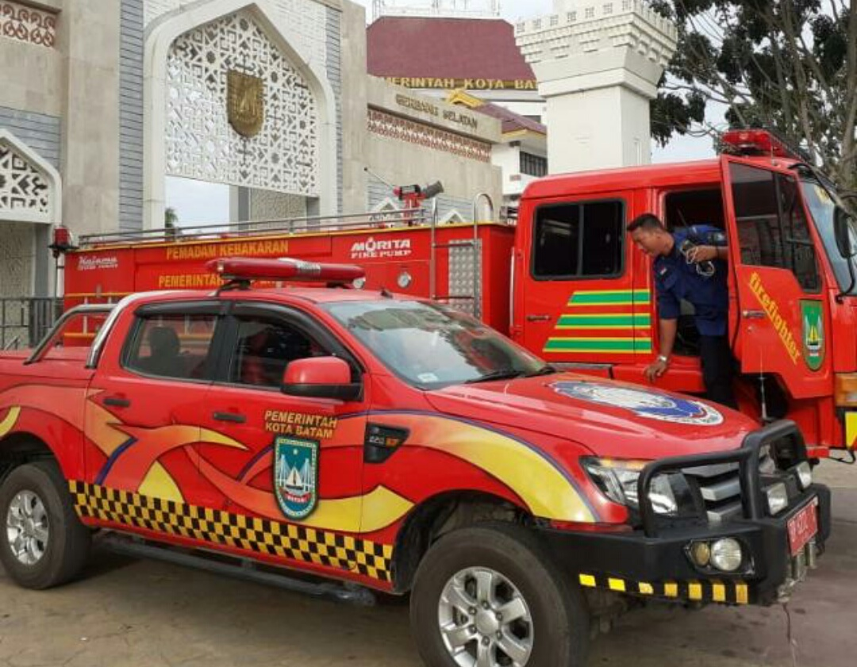

BIDANG PEMADAM DAN PENANGGULANGAN BENCANA DINAS PEMADAM KEBAKARAN KOTA BATAM
LAPORAN KEGIATAN PENANGGULANGAN KEBAKARAN BULAN FEBRUARI 2020

Slide 2
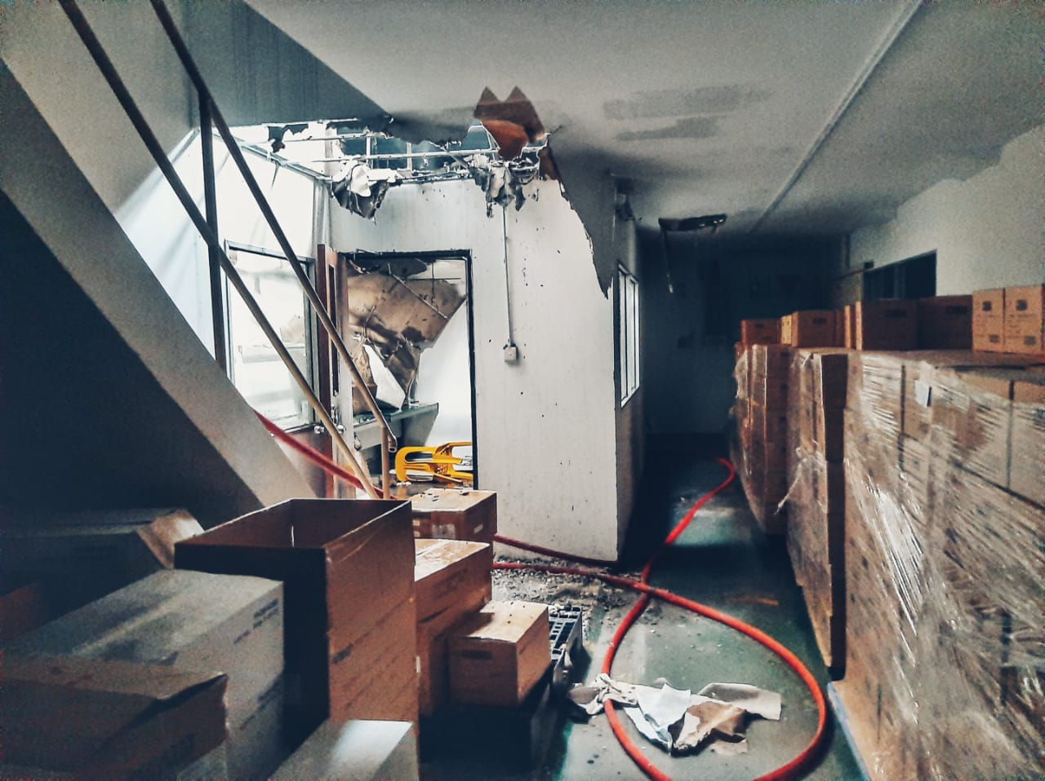
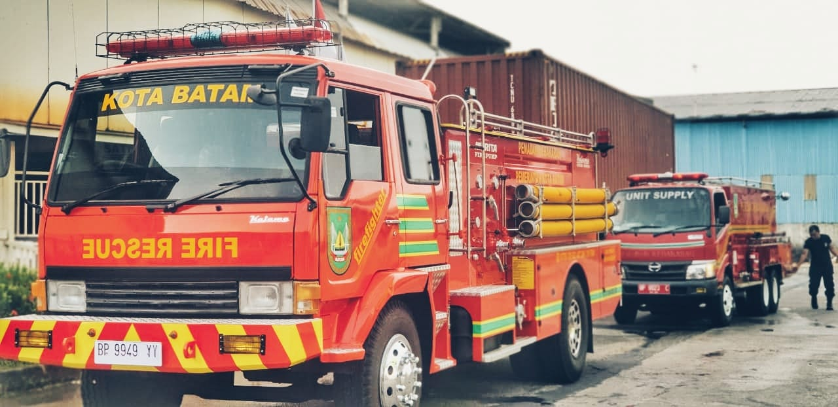
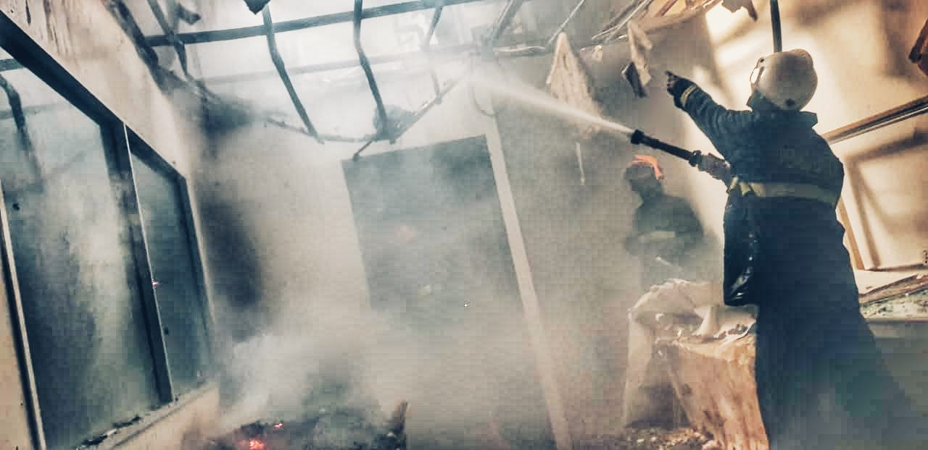
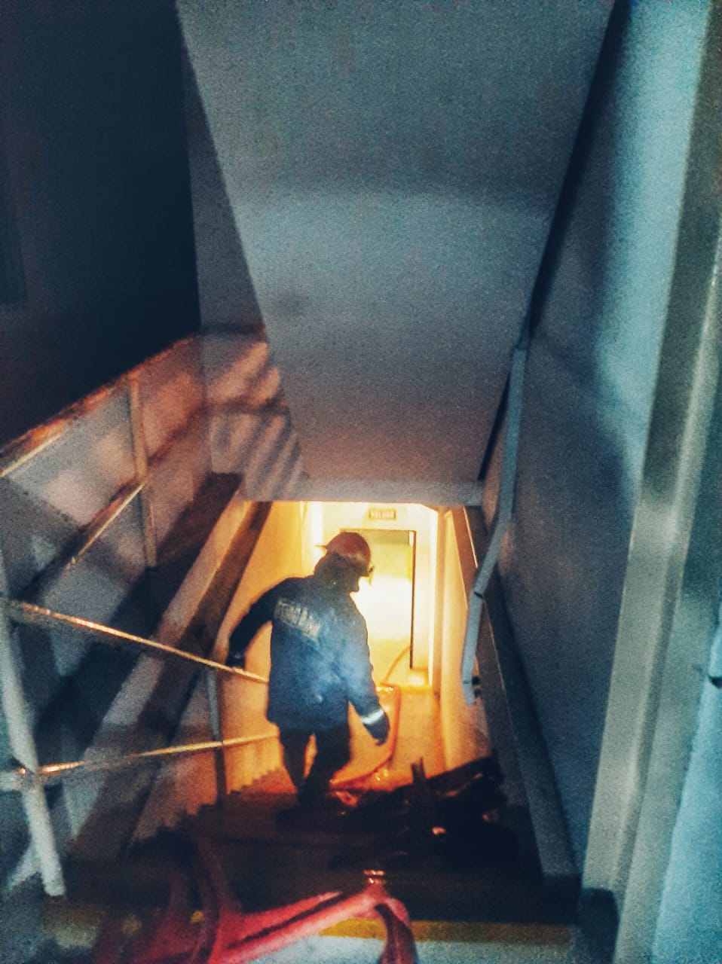
1.Hari / Tanggal : Senin, 03 Februari 2020
2.Lokasi : PT.Tectron Manufacturing Hijrah Industrial Park,Kel Baloi Permai, Kec
Batam Kota
3.Objek : Semak Belukar
4.Tim : Pos sei panas regu 3

Slide 3
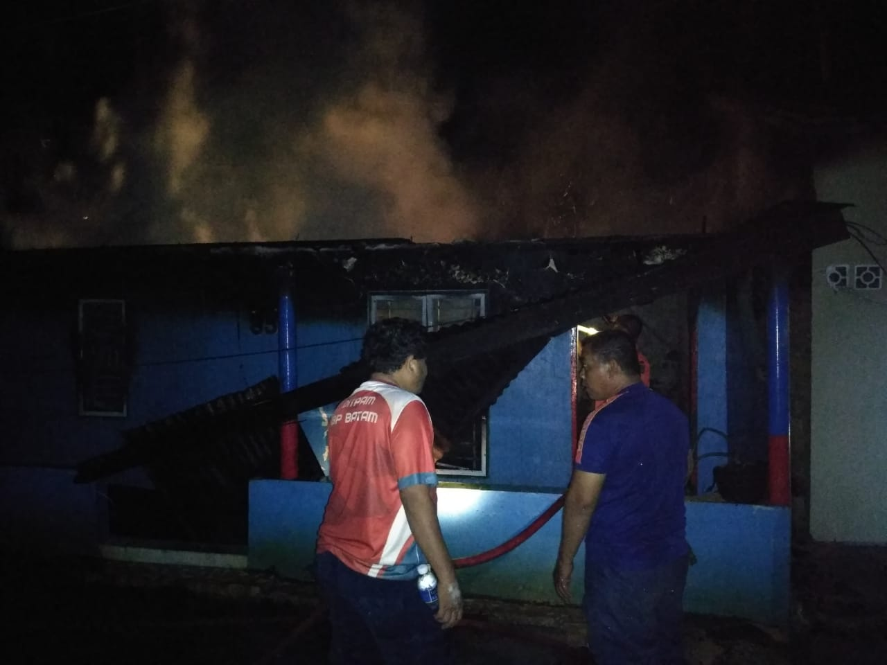
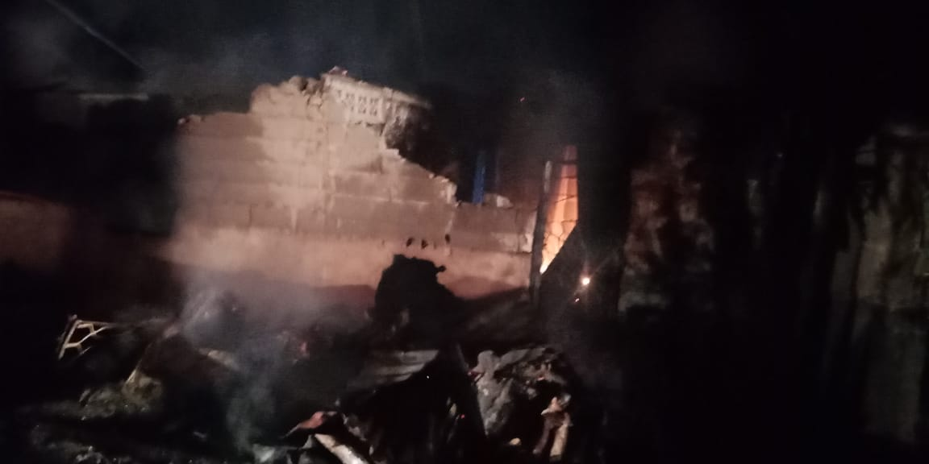
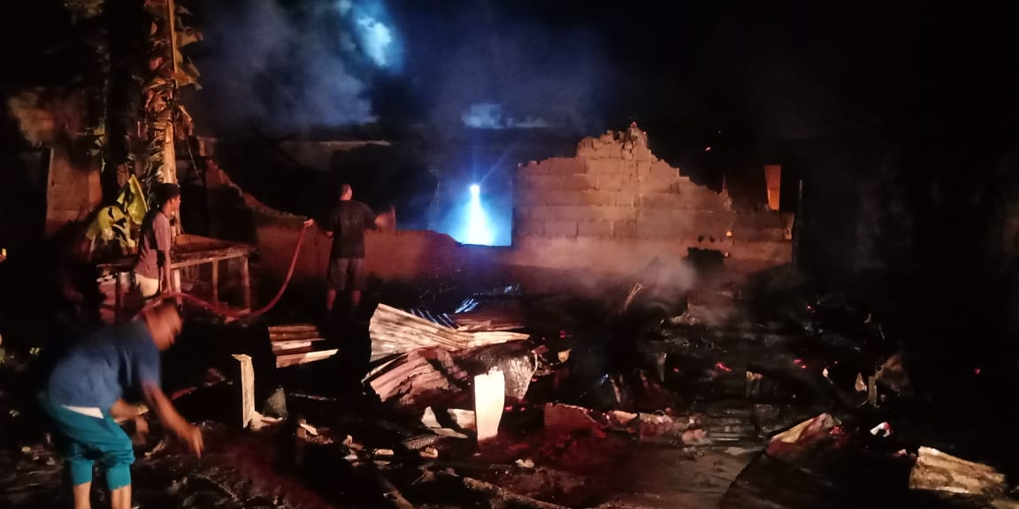
1.Hari / Tanggal : Selasa, 04 februari 2020 2.Lokasi : Kampung Melayu , Kel Batu Besar, Kec Nongsa 3.Objek : Bangunan rumah tinggal 4.Tim : Pos Kabil regu 1 dan Sei Panas regu 1

Slide 4
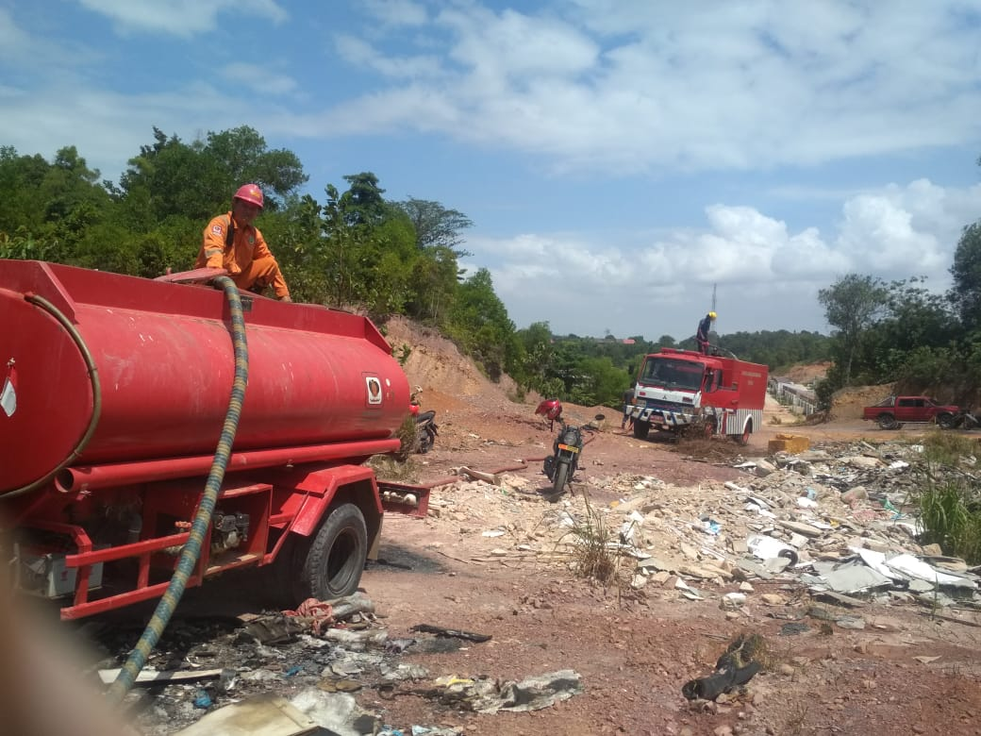
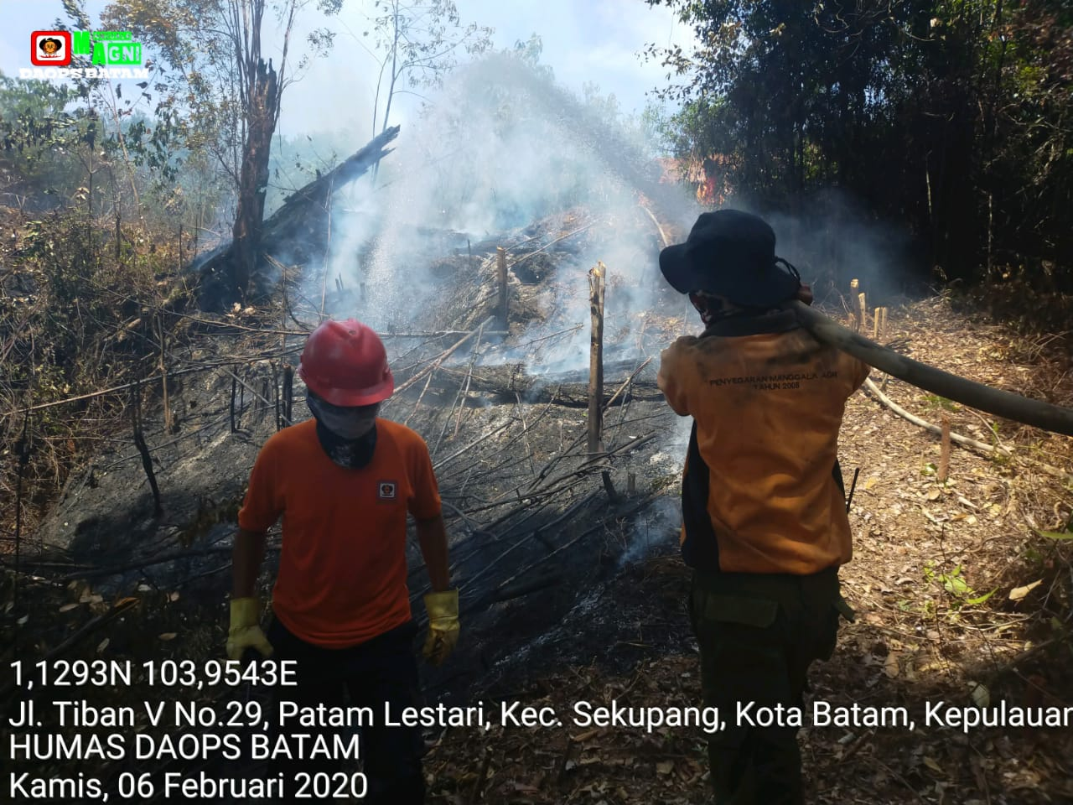
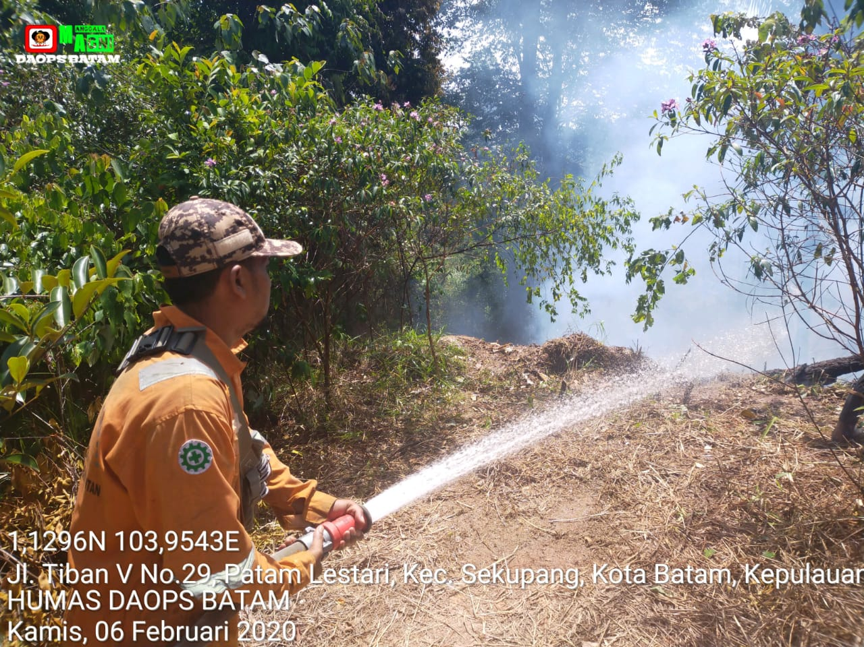
1.Hari / Tanggal : Kamis, 06 Februari 2020 2.Lokasi : Bukit harimau Kel Tiban Baru Kec Sekupang 3.Objek : Hutan 4.Tim : Pos Sei Panas regu 1, MA, PBK BP

Slide 5
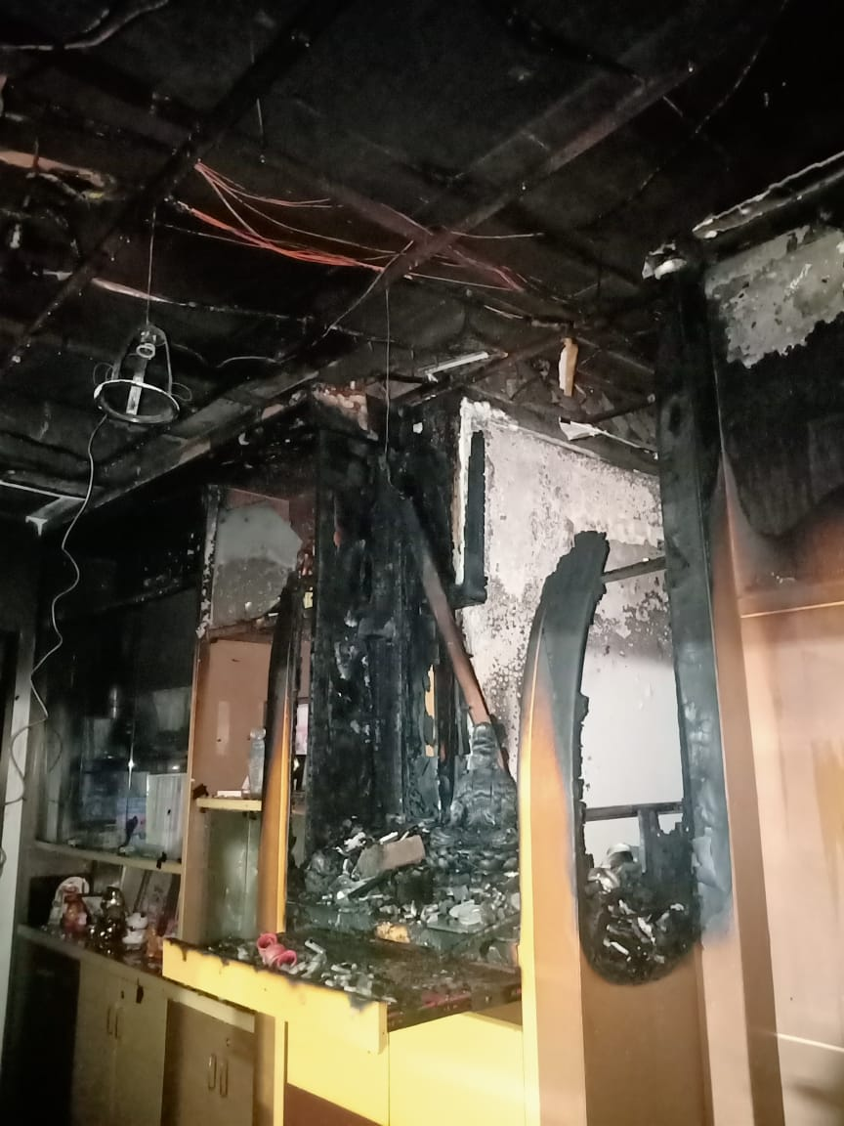
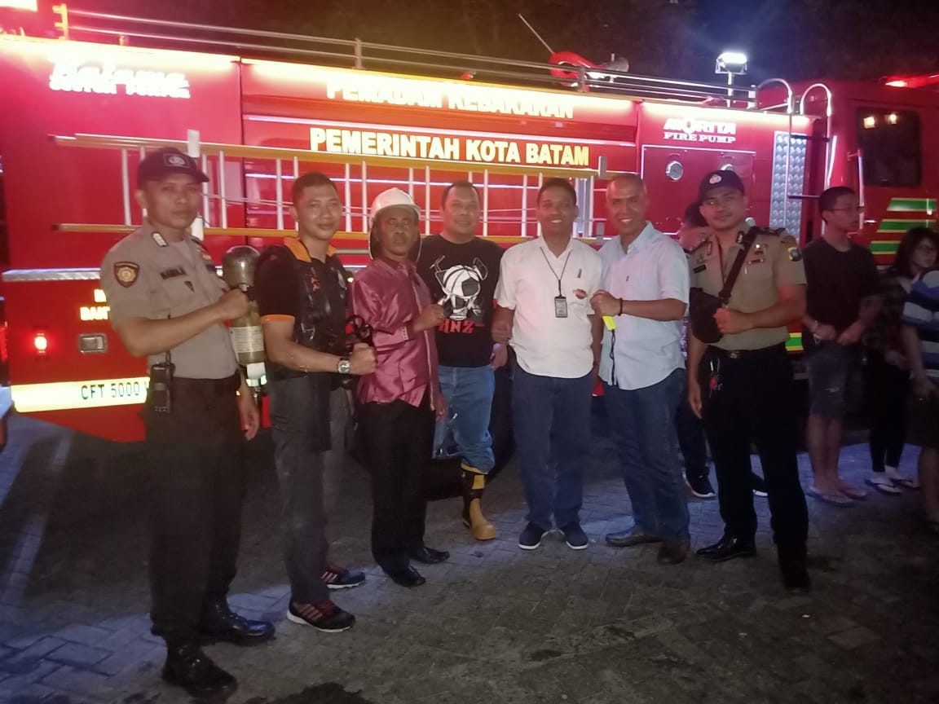
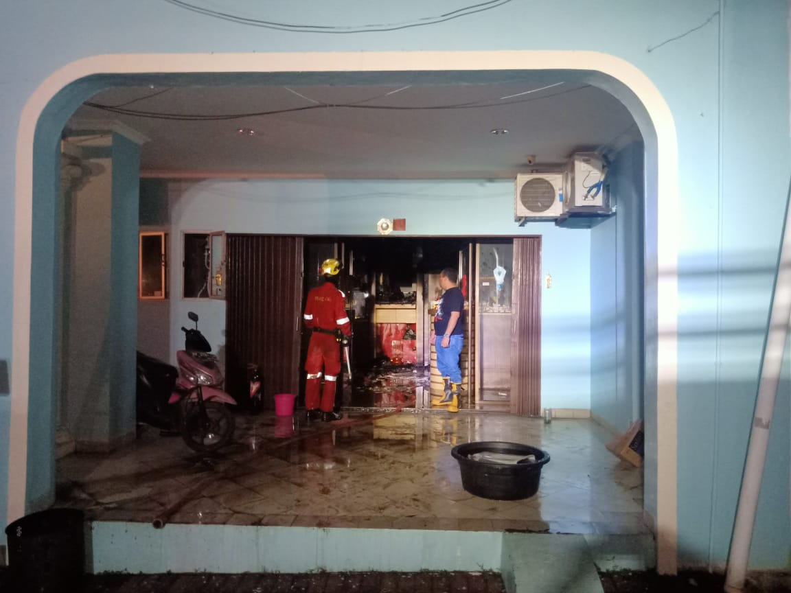
1.Hari / Tanggal : Jum’at, 07 februari 2020 2.Lokasi : Komp ruko taman duta mas, Kel Baloi Permai, Kec Batam Kota 3.Objek : 2 Unit Ruko Sanggar tari Balet 4.Tim : Pos Sei Panas regu 2

Slide 6
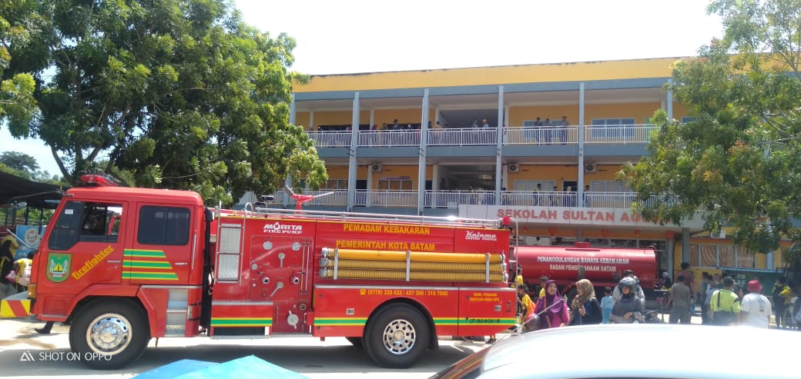
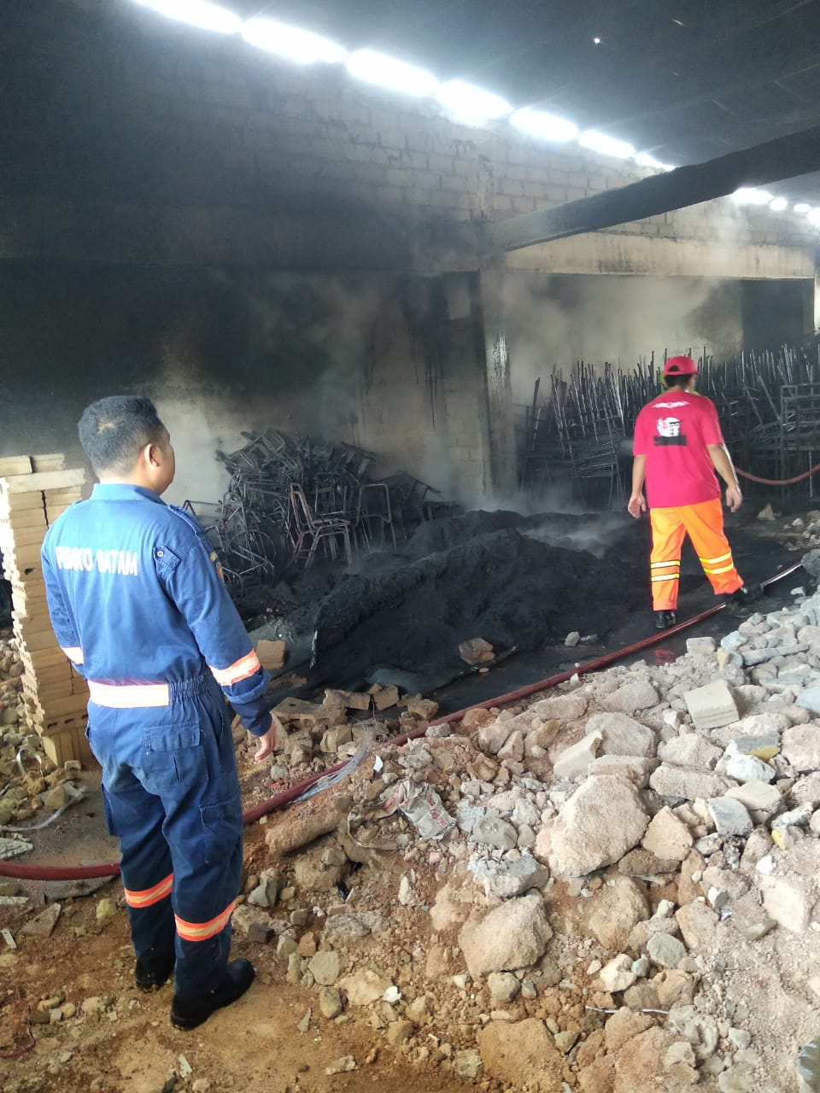
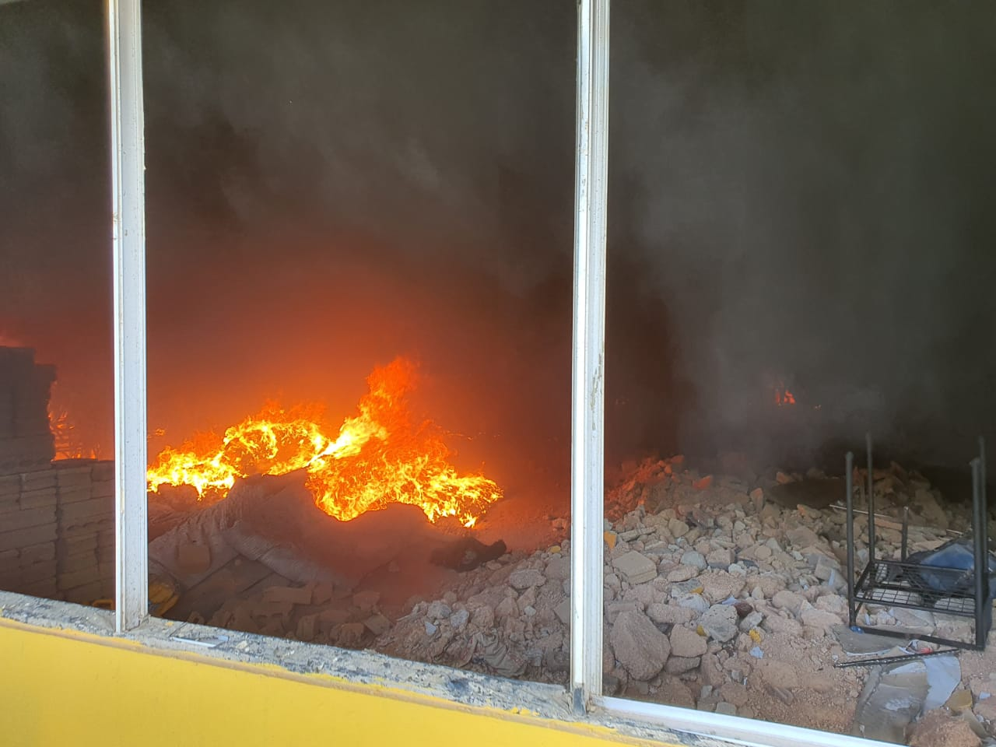
1.Hari / Tanggal : Kamis, 13 Februari 2020 2.Lokasi : SMK Penerbangan Sultan Agung,Kel Belian Kec Batam Kota 3.Objek : Bangunan Sekolah 4.Tim : Pos sei panas regu 1 dan Kabil Regu 1

Slide 7

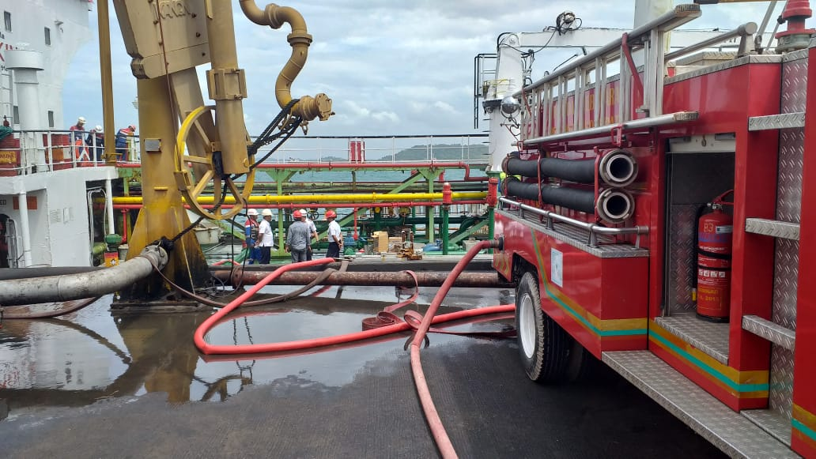
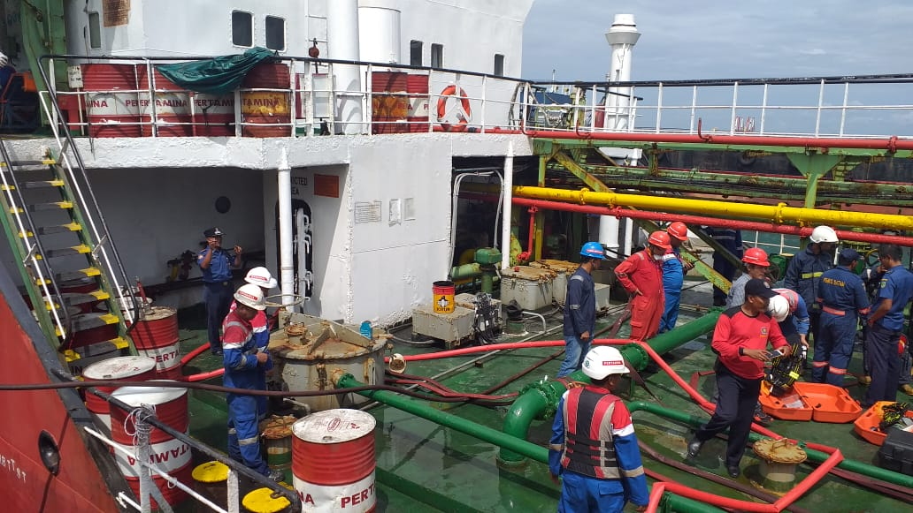
1.Hari / Tanggal : Selasa, 18 Februari 2020 2.Lokasi : Pelabuhan CPO Kabil, Kel Kabil Kec Nongsa 3.Objek : Kapal 4.Tim : Pos kabil dan Sei Panas regu 1

Slide 8
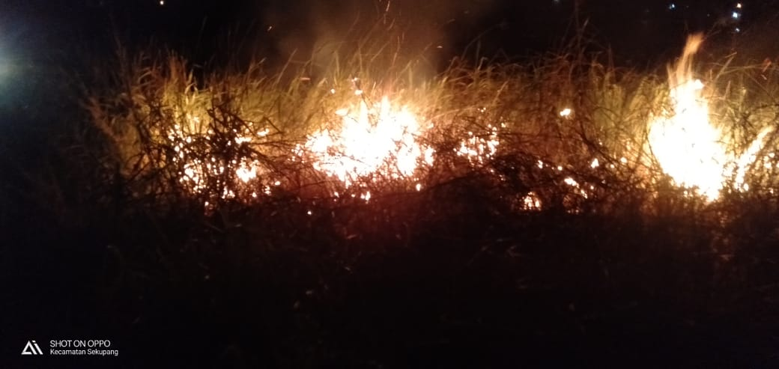
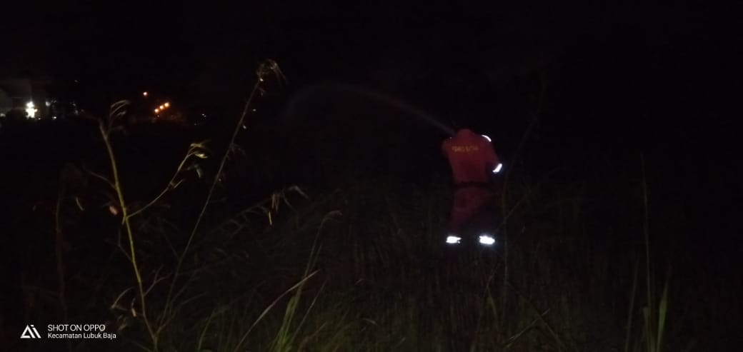
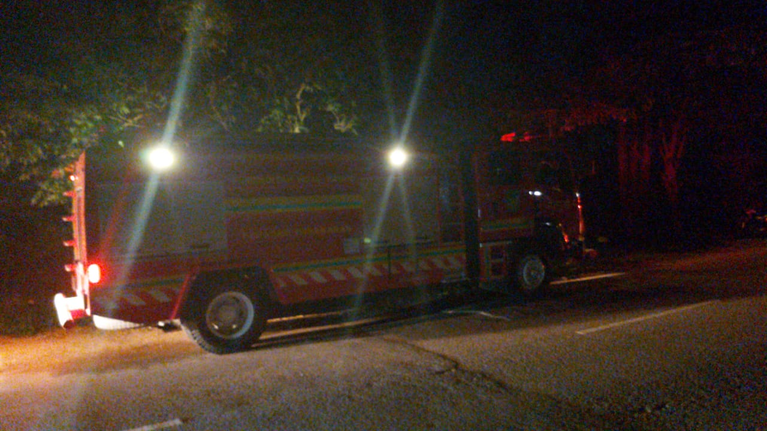
1.Hari / Tanggal : Rabu, 18 Februari 2020 2.Lokasi : Kampung nelayan, Kel Tanjung Uma, Kec Lubuk Baja 3.Objek : Semak Belukar 4.Tim : Pos Sei Panas regu 2

Slide 9
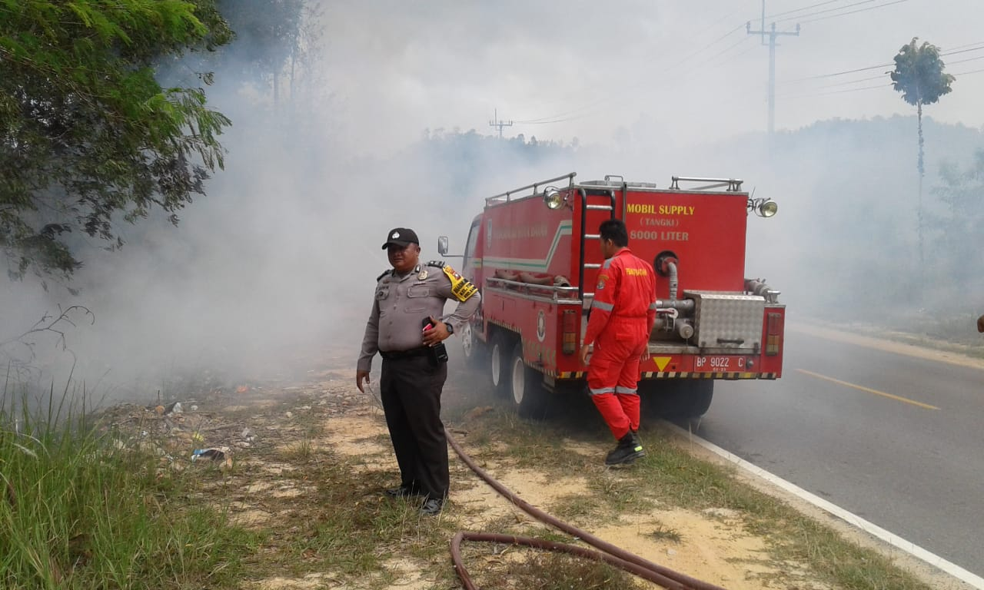
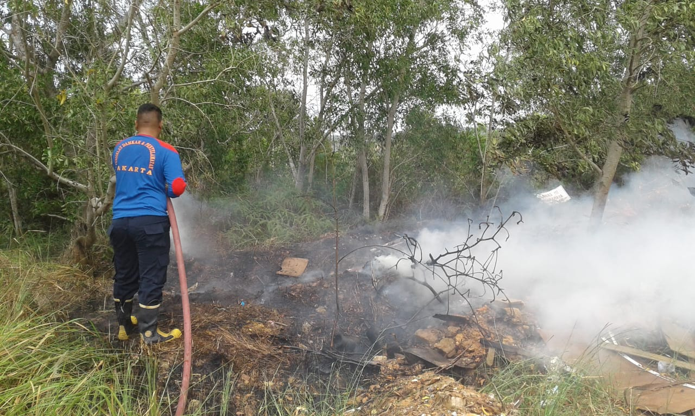
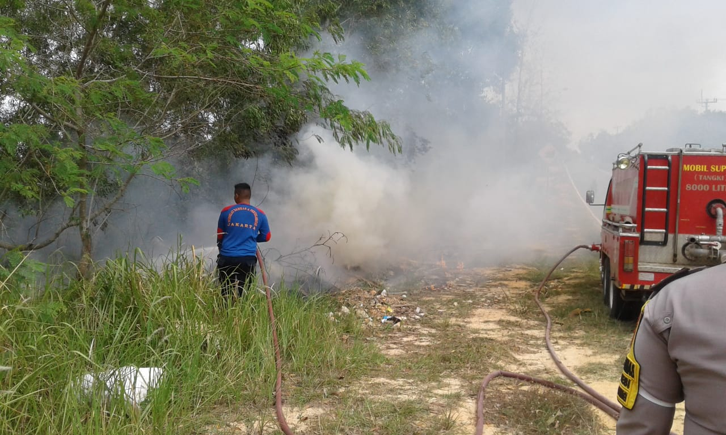
1.Hari / Tanggal : Minggu, 23 Februari 2020 2.Lokasi : Trans Barelang Panaran Gas,Kel Tembesi Kec Sagulung 3.Objek : Semak Belukar 4.Tim : Pos Tembesi regu 2

Slide 10
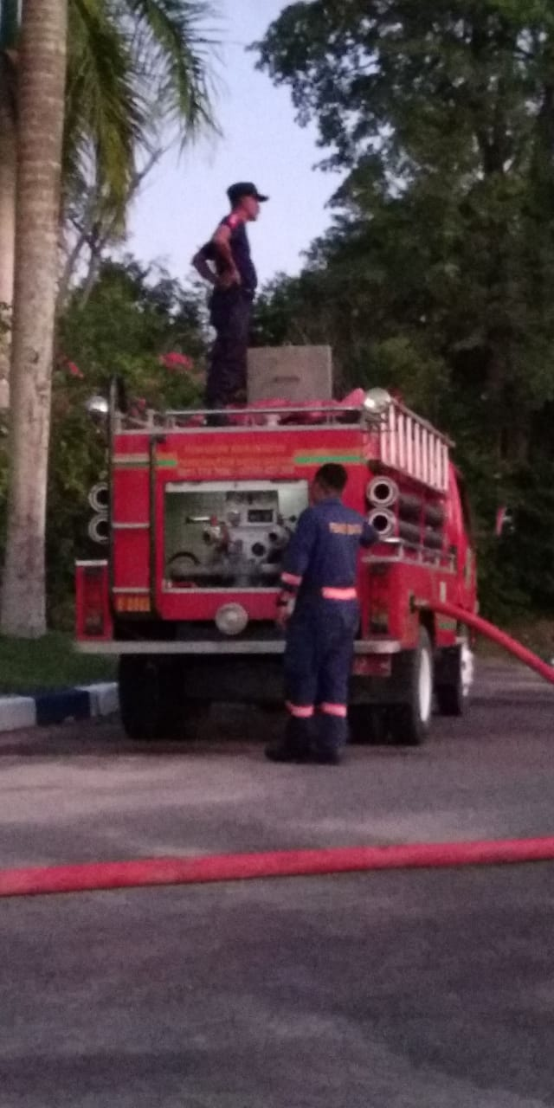
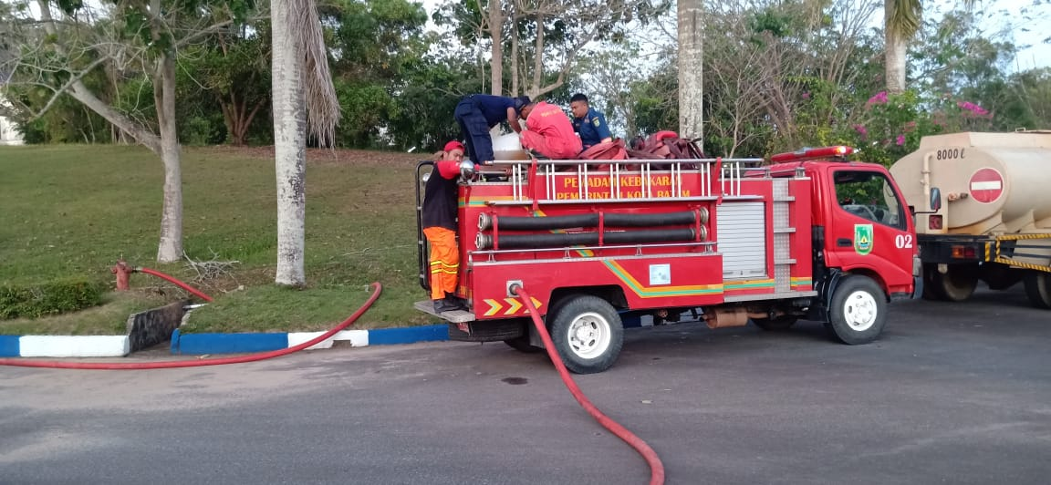
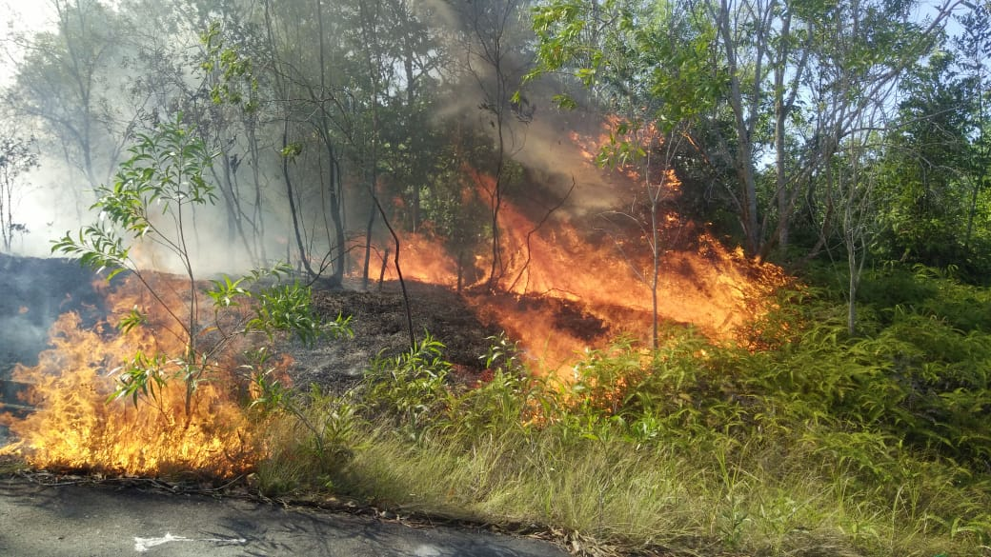
1.Hari / Tanggal : Selasa, 25 Februari 2020 2.Lokasi : Tering Bay Kel Sambau Kec Nongsa 3.Objek : Hutan 4. Tim : Pos Kabil regu 2

Slide 11
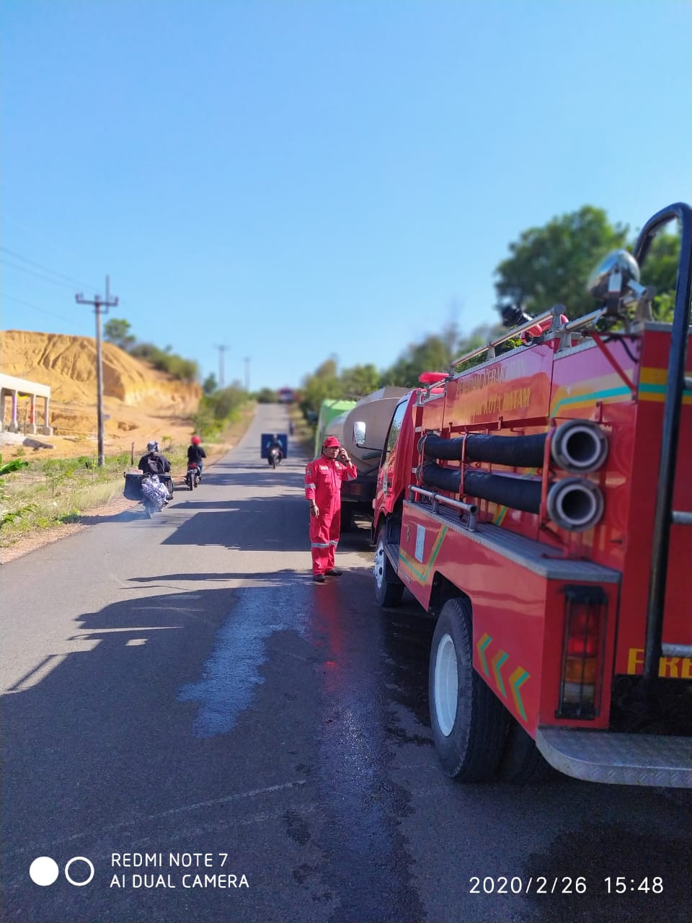
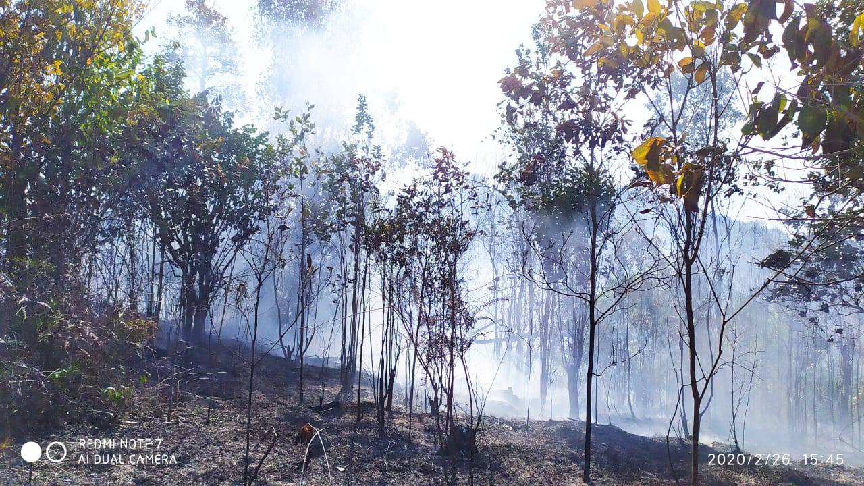
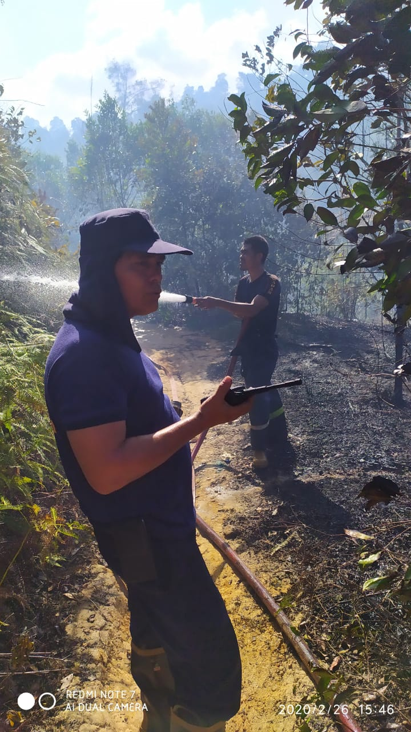
1.Hari / Tanggal : Rabu, 26 Februari 2020 2.Lokasi : Jl Trans bumi Perkemahan Punggur Kel Kabil Kec Nongsa 3.Objek : Hutan 4. Tim : Pos Kabil regu 3

Slide 12
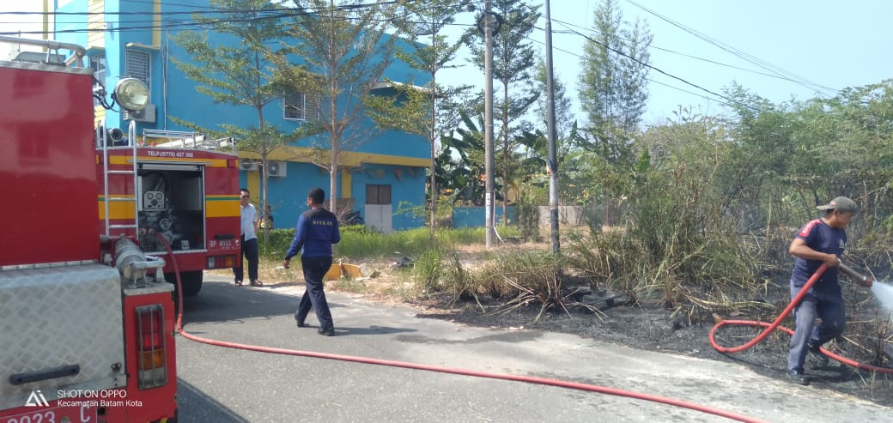
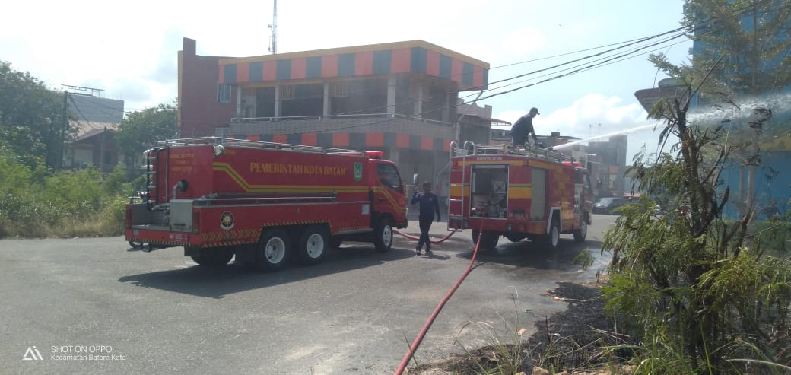
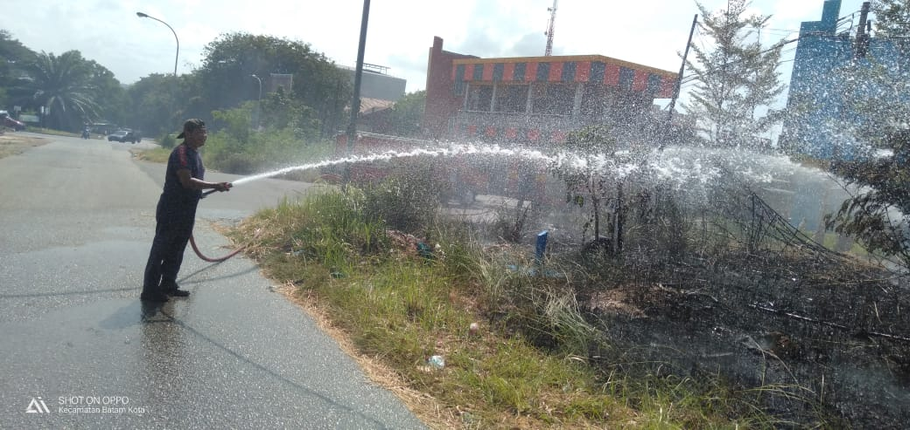
1.Hari / Tanggal : Jum’at, 28 Februari 2020 2.Lokasi : Komp Ruko Niaga Mas Kel Teluk Tering Kec Batam Kota 3.Objek : Semak Belukar 4. Tim : Pos Sei Panas regu 2

Slide 13
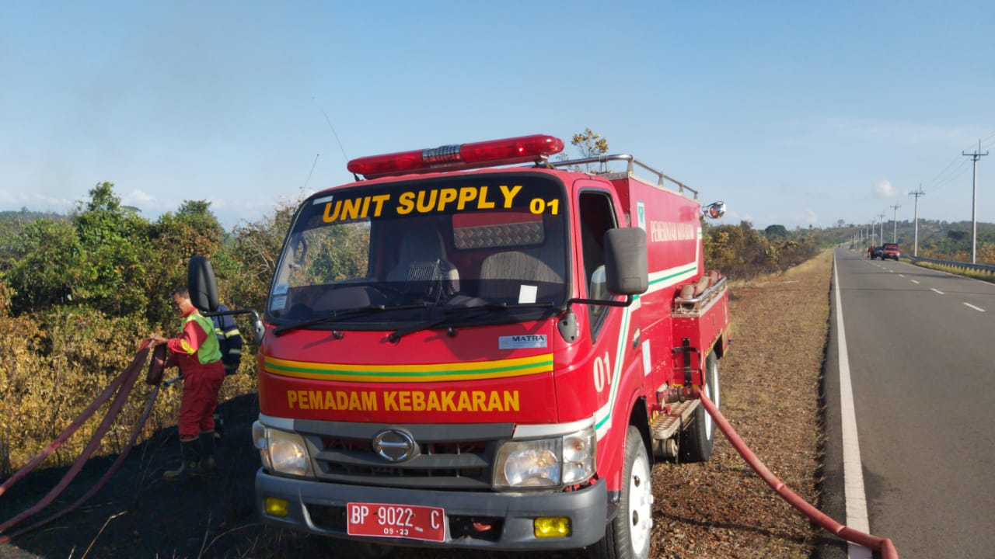
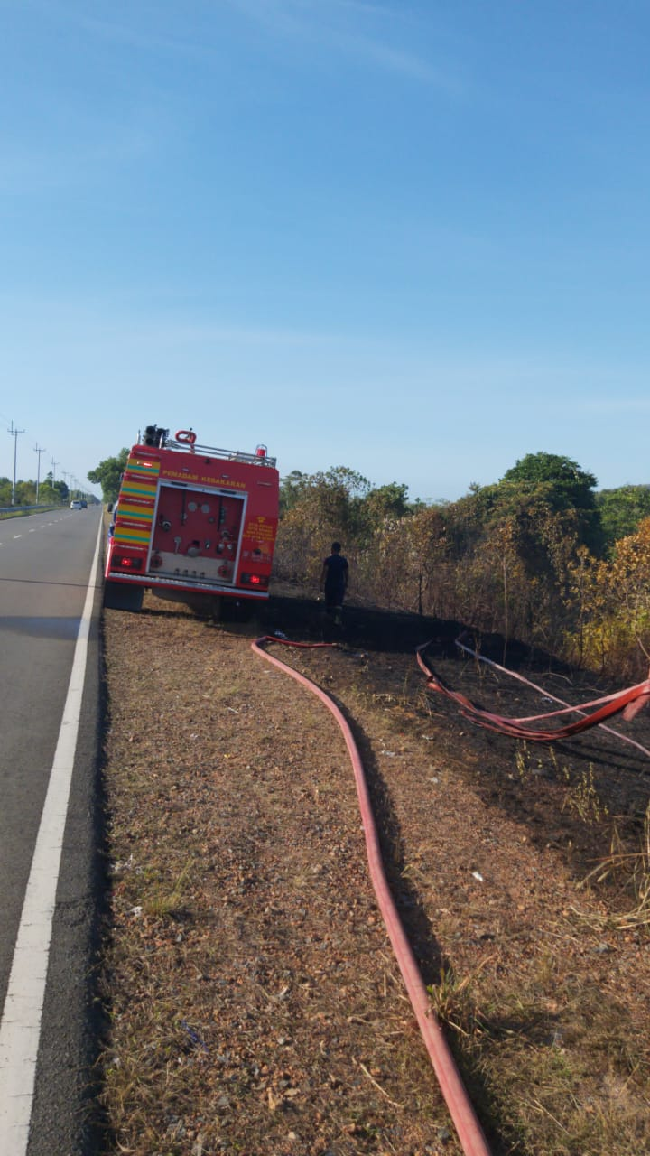
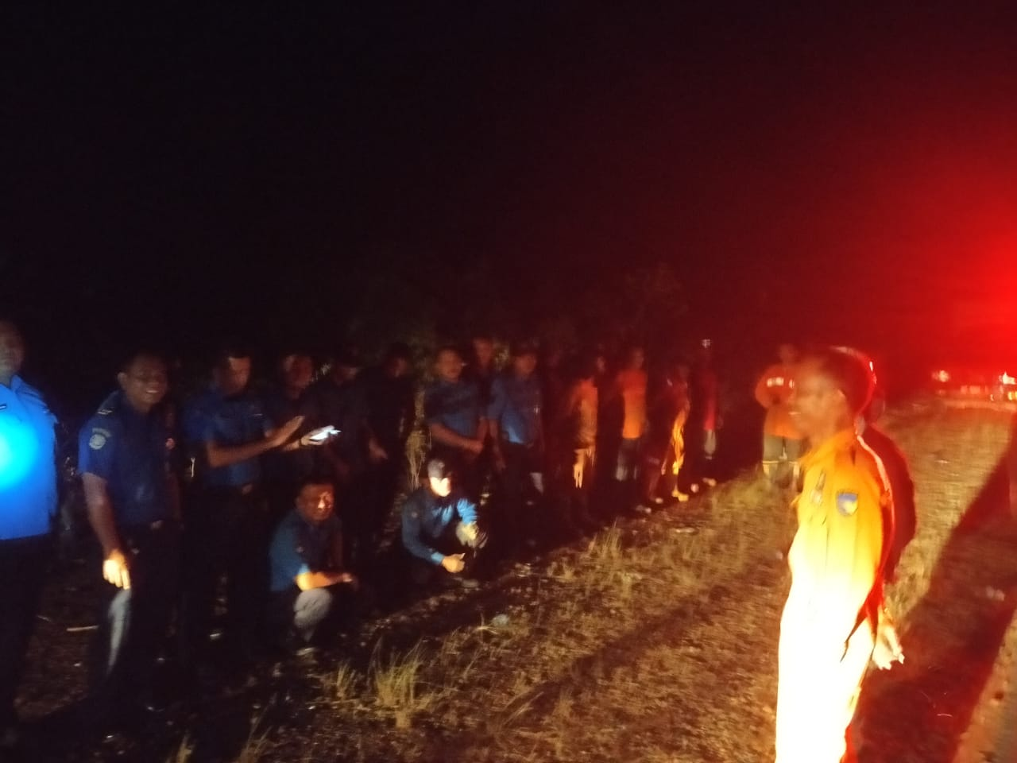
1.Hari / Tanggal : Jum’at, 28 Februari 2020 2.Lokasi : Sei Raya Sembulang Kel Sembulang Kec Galang 3.Objek : Hutan 4. Tim : Pos Tembesi regu 2

Slide 14
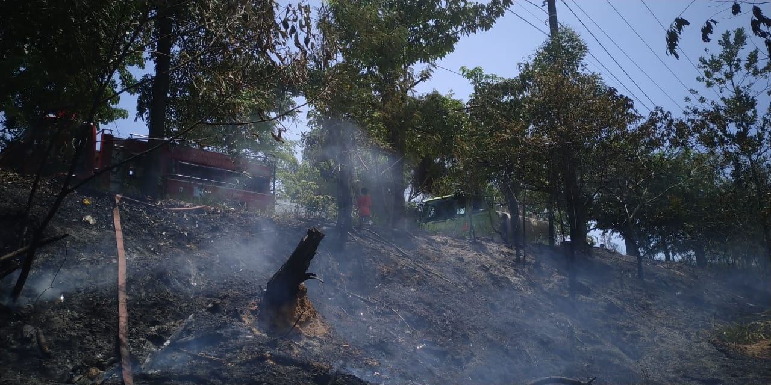
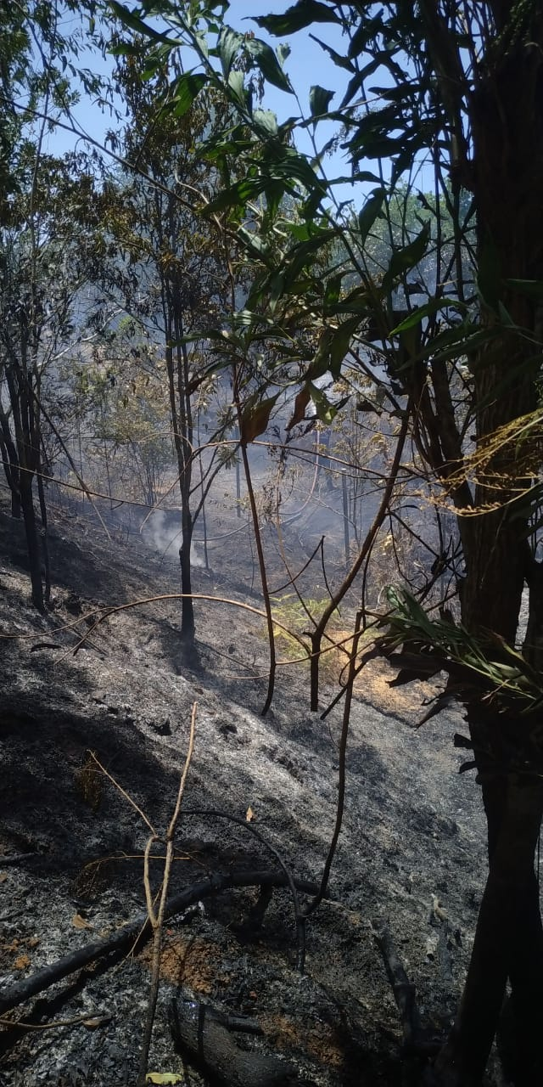
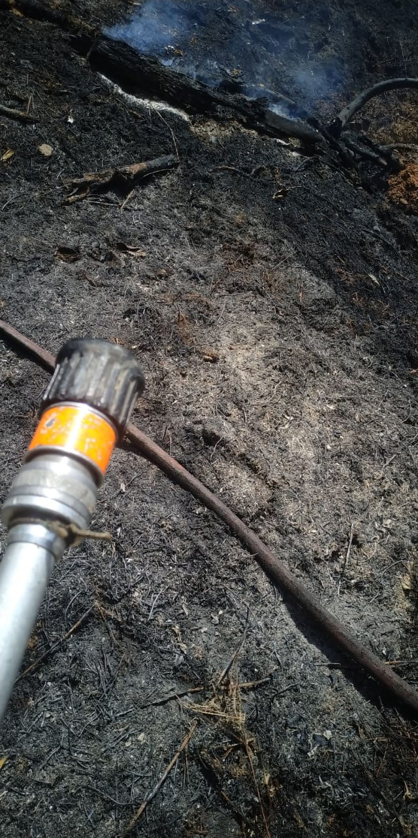
1.Hari / Tanggal : Sabtu, 29 Februari 2020 2.Lokasi : Teluk Bakau Kel Kabil Kec Nongsa 3.Objek : Hutan 4. Tim : Pos Kabil regu 3

